Slide 1

Introducción
Descripción del curso
MODULO 1

Slide 2

“
El futuro depende de lo
que hacemos en el presente
”

Slide 3
CONTENIDO
01//
Objetivos del curso
03//
Contenido de los módulos
05//
Método de evaluación
Presentación de la agenda del curso.
Descripción del objetivo del curso.
Métodos de evaluación de los temas del curso.
Presentación de los
participantes
Reglas del curso
02//
Facilitadores
04//
06//
Presentación de los facilitadores del curso.
Breve presentación de los participantes del curso.
Periodos de clase, intercambio, recesos y pausa para el almuerzo.

Slide 4

OBJETIVO DEL CURSO
Proporcionar a los participantes de las AAC los conocimientos referentes para la:
Evaluación y aceptación del SMS de un proveedor de servicios
Evaluación y aceptación del documento/manual de SMS
Evaluación y aceptación de los SPI de los proveedores de servicio

Slide 5
CONTENIDO DE LOS MÓDULOS
Día 1
Día 2
Día 3
Día 4
Día 5
M1 - Introducción
M2 – Anexo 19 y Doc. 9859
M3 – Componentes y elementos
M4 – Planificación de la implementación del SMS
Taller 1 (Elementos / Dimensión / Complejidad)
M5 – Etapa (Fase) 1
Taller 2 (Dimensión y complejidad)
M6 – Etapa (Fase) 2
Taller 3 (Manual de SMS)
Taller 3 (Cont.)
M7 – Etapa (Fase) 3
M8 - Indicadores de seguridad operacional
Taller 4 (Indicadores)
Taller 4 (Cont.)
M9 – Etapa (Fase) 4
Taller 5 (Aceptación del SMS)
Taller 5 (Cont.)
Clausura

Slide 6
HORA | LUNES | MARTES | MIÉRCOLES | JUEVES | VIERNES
8 AM | Sesión de apertura | Taller2 | Etapa 2 | Taller 6 Indicadores | Taller 7 Evaluación de cumplimiento del SMS (Cont.)
 | Presentación del curso / Anexo 19 y Doc. 9859
9 AM | Componentes y elementos del SMS | Etapa 1 | Taller 5 Evaluación del manual de seguridad operacional (MSMS)
10 AM | Planificación de la Implementación del SMS | Taller 3 Análisis del faltante
11 AM | Elementos SMS para certificación inicial |  |  |  | IMA
12 AM | ALMUERZO
1 PM | Taller 1 | Taller 3 (Cont.) | Etapa 3 | Etapa 4 | Revisión del IMA
2 PM |  | Taller 4 Plan de implementación |  | Taller 7 Evaluación de cumplimiento del SMS | Clausura del taller
 |  |  | Indicadores de SO
3 PM | Taller 2
4 PM

Slide 7
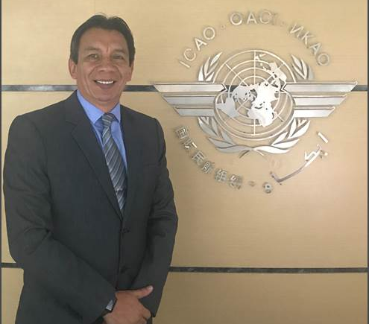
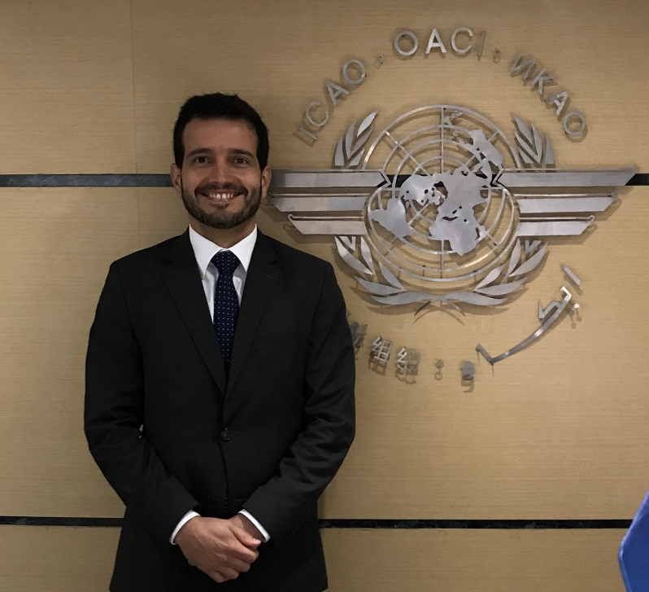
FACILITADORES
Jorge Luis Barrios Núñez
Rodrigo Ribeiro
Especialista de Aeronavegabilidad
Comité Técnico del SRVSOP
jbarrios@icao.int
Especialista de Aeródromos
Comité Técnico del SRVSOP
rribeiro@icao.int

Slide 8
PRESENTACIÓN DE LOS PARTICIPANTES
Nombre
Sus expectativas del curso
Experiencia
Cargo actual en su trabajo
Algo único acerca de usted

Slide 9
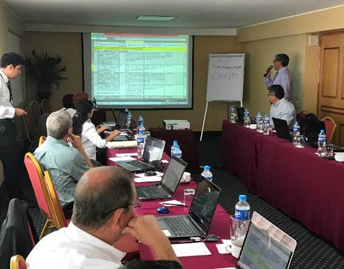
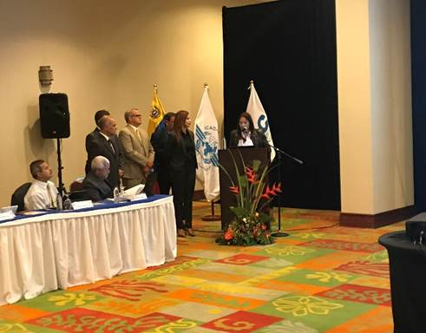
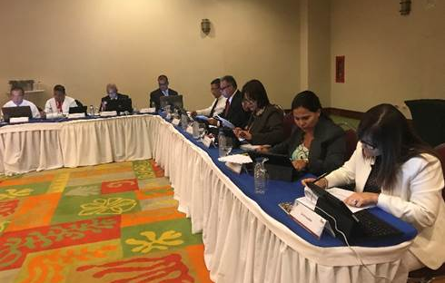

MÉTODO DE EVALUACIÓN
Evaluación continua
Calificación
Evaluación continua del desempeño y participación acertada durante el curso, asistencia y puntualidad
60% instrumento de medición de aprendizaje
40% evaluación continua
Instrumento de medición de aprendizaje
El participante debe:
Calificación obtenida en el instrumento de medición de aprendizaje
Obtener al menos 80% de puntaje total

Slide 10




REGLAS DEL CURSO
Periodos
Intercambios
Pausas
Almuerzo
Períodos de 50 minutos
Intercambio de ideas, 10 minutos
2 Pausa de 15 minutos
Almuerzo una (1) hora

Slide 11


Slide 12


BIENVENIDOS
“
Los procesos de aceptación del SMS se simplifican cuando conocemos las acciones que debemos realizar
”
Comité Técnico
SRVSOP

